Slide 1
СИСТЕМ ОРГАНА ЗА РАЗМЕНУ ГАСОВА

Slide 2
ДИСАЊЕМ СЕ ОБЕЗБЕЂУЈЕ УНОС КИСЕОНИКА , КОЈИ ЈЕ НЕОПХОДАН ЗА САГОРЕВАЊЕ ХРАНЉИВИХ МАТЕРИЈА У ЋЕЛИЈАМА .
Систем органа за размену гасова чине:
Нос
Ждрело
Гркљан
Душник
Душнице и
плућа

Slide 3
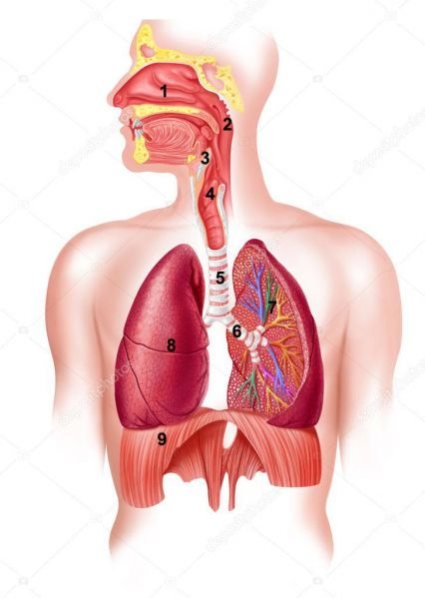
1.Носна дупља
2.Ждрело
3.Гркљански поклопац
4.Гркљан
5.Душник
6.Душница
7.Бронхиоле
8.Плућно крило
9.Дијафрагма

Slide 4
Плућна крила су обавијена плућном марамицом – везивном опном која се састоји од два листа.
Плућа су сунђерасте грађе и састоје се од многобројних душничких цеви и цевчица.
Најмање цевчице се слепо завршавају плућним мехурићима – алвеолама.
Покрети дисања се састоје од удисаја и издисаја.
Разликујемо плућно и право (ћелијско) дисање.

Slide 5
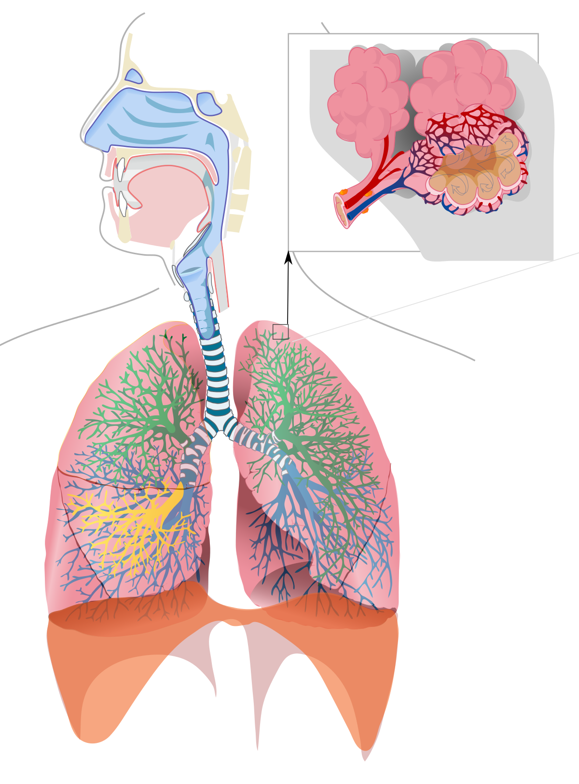
Слика приказује систем органа за дисање са издвојеним алвеолама

Slide 6
ПЛУЋНО ДИСАЊЕ:
Кисеоник из алвеола прелази у капиларе.
Кисеоник + хемоглобин = оксихемоглобин
ЋЕЛИЈСКО ДИСАЊЕ:
Кисеоник путем крви доспева до свих живих ћелија, из којих се преузима гас угљен-диоксид.
Угљен-диоксид + хемоглобин = карбоксихемоглобин

Slide 7
Дисајни волумен представља количину ваздуха (0,5 л)коју одрастао млад човек удахне и издахне у стању мировања.
Највећа запремина до које се плућа могу раширити при најдубљем удисају износи 5,8 л и то је тотални плућни капацитет.
Максимална количина ваздуха коју човек може да истисне из плућа после најдубљег удисаја представља витални капацитет (4, 6 л).

Slide 8
Обољења органа за дисање
Силикоза
Прехлада и кијавица
Ангина
Бронхитис
Туберкулоза
Упала плућа
Шарлах
Дифтерија
Бронхијална астма

Slide 9
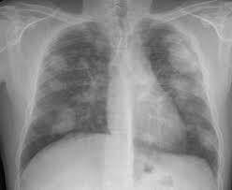
Силикоза
Излагање дејству индустријске прашине на радном месту.

Slide 10
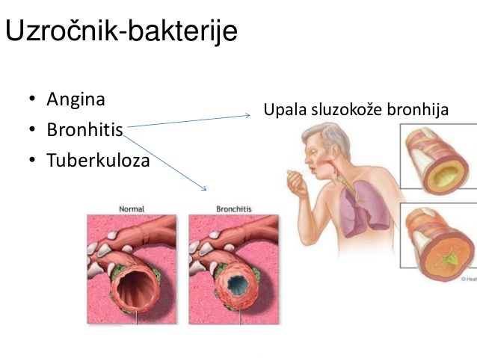
Ангина, бронхитис и туберкулоза

Slide 11
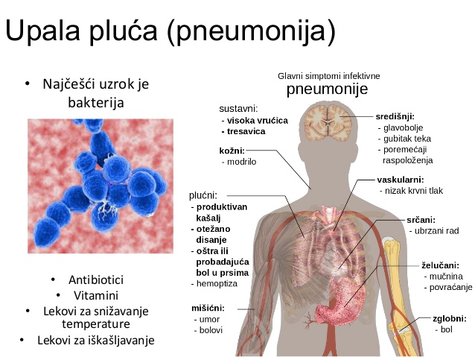

Slide 12
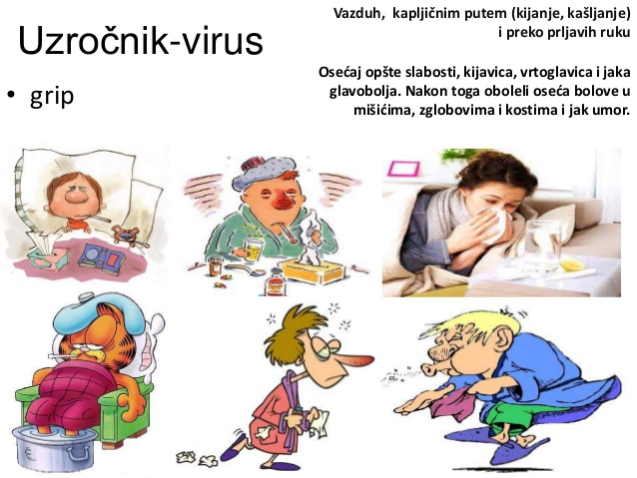
Прехлада и кијавица

Slide 13
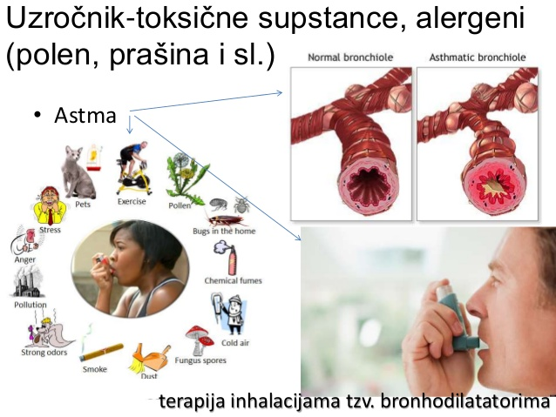
Бронхијална астма

Slide 14
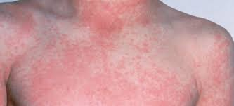
Шарлах
Код болесника се појављују црвене оспе по кожи.

Slide 15
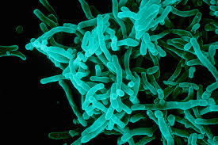
Дифтерија
Узрочник болести је бацил који се налази на слузокожи крајника, ждрела, гркљана и душника.

Slide 16
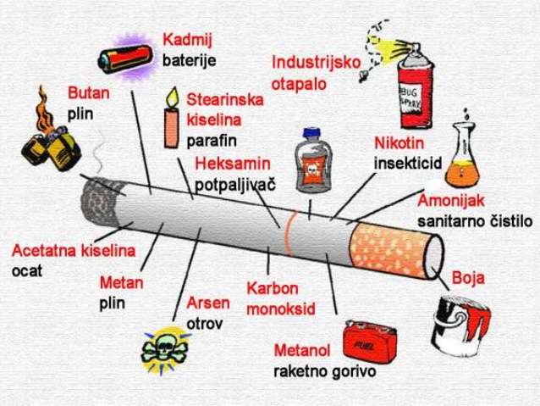
Дувански дим

Slide 17
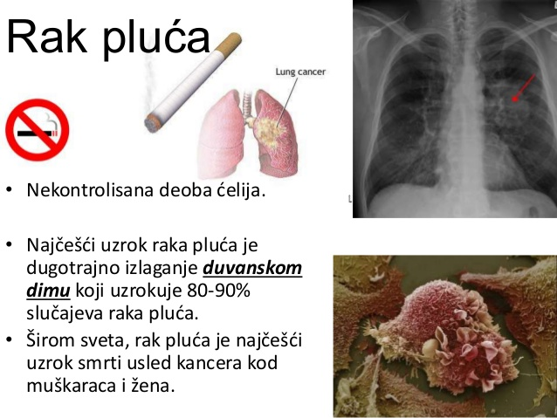

Slide 18
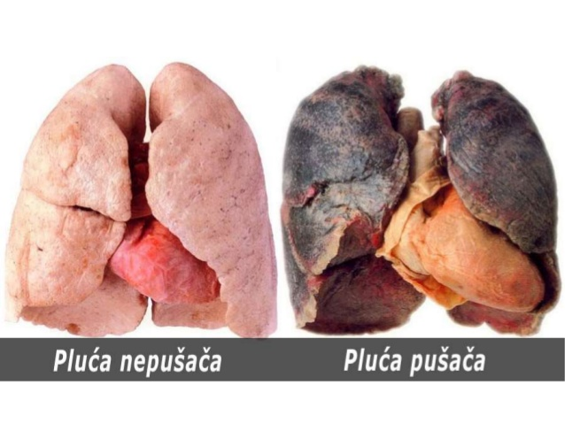

Slide 19
Домаћи задатак
Одговорити на следећа питања:
1.Који су делови система органа за дисање човека?
2.Како се одвија размена гасова?
3.Зашто сув и топао ваздух у просторијама поспешује епидемије прехладе и грипа?
4.Зашто се не препоручује окупљање и задржавање великог броја људи у затвореним просторијама у време разних инфекција ,посебно капљичних?
5.Како пушење утиче на органе за размену гасова?

